Slide 1

二叉查找树
主讲老师：陈小玉
著作：《趣学算法》《趣学数据结构》
《算法训练营：海量图解+竞赛刷题》（入门篇、进阶篇）

Slide 2



《算法训练营》入门篇、进阶篇
第2页

Slide 3
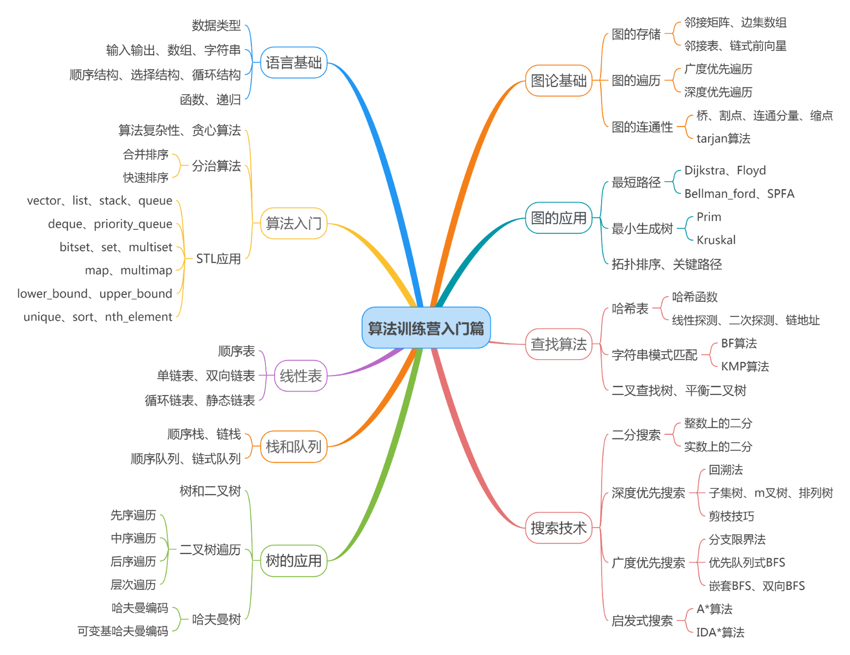


《算法训练营》入门篇
第3页
扫码购书
QQ群：1029262418

Slide 4

二叉查找树
第4页
二叉查找树（Binary Search Tree，BST），又称为二叉搜索树、二叉排序树，是一种对查找和排序都有用的特殊二叉树。
二叉查找树的特性：左子树<根<右子树，即二叉查找树的中序遍历是一个递增序列。
扫码购书
QQ群：1029262418

Slide 5
二叉查找树——查找
第5页
因为二叉查找树的中序遍历有序性，所以查找和二分查找类似，每次缩小查找范围，查找的效率较高。
算法步骤：
1）若二叉查找树为空，查找失败，返回空指针。
2）若二叉查找树非空，将x与根节点的关键字T->data比较：
• 若x==T->data，查找成功，返回根节点指针；
• 若x<T->data，则递归查找左子树；
• 若x>T->data，则递归查找右子树。

Slide 6
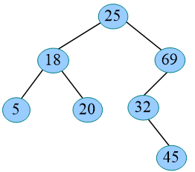
二叉查找树——查找
第6页
一棵二叉查找树，如图所示，查找关键字32。

Slide 7
二叉查找树——查找
第7页
算法实现

Slide 8
二叉查找树——查找
第8页
二叉查找树的查找时间复杂度和树的形态有关，分为最好情况、最坏情况和平均情况分析。
• 最好：形态和二分查找的判定树相似，时间复杂度为O(logn)。
• 最坏：形态为单支树，退化为顺序查找，时间复杂度为O(n)。
• 平均： n个节点的二叉查找树有n！棵（有的形态相同），平均情况下，时间复杂度为O(logn)。

Slide 9
二叉查找树——插入
第9页
因为二叉查找树的中序遍历有序性，首先要查找待插入关键字的插入位置，当查找失败时，将待插入关键字插入到查找失败的位置。
算法步骤：
1）若二叉查找树为空，创建一个新的节点s作为根节点，数据域为x，左右子树均为空。
2）若二叉查找树非空，将x与根节点的关键字T->data比较：
• 若x < T->data，则将x插入左子树；
• 若x > T->data，则将x插入右子树。

Slide 10
二叉查找树——插入
第10页
例如，一棵二叉查找树，如图所示，插入关键字30。
扫码购书
QQ群：1029262418

Slide 11
二叉查找树——插入
第11页
算法实现

Slide 12
二叉查找树——插入
第12页
二叉查找树的插入需要先查找插入位置，插入本身只需要常数时间，插入的时间复杂度与查找相同，平均为O(logn)。
二叉查找树的创建可以从空树开始，按照输入关键字的顺序依次进行插入操作，最终得到一棵二叉查找树。

Slide 13
二叉查找树——创建
第13页
依次输入（25, 69, 18, 5, 32, 45, 20），创建一棵二叉查找树。
扫码购书
QQ群：1029262418

Slide 14
二叉查找树——删除
第14页
首先找到待删除的节点，然后执行删除操作。被删除节点可分为3种情况：
（1）左子树为空：令其右子树子承父业代替其位置。
（2）右子树为空：令其左子树子承父业代替其位置。
（3）左子树和右子树均不空：令其直接前驱（或直接后继）代替其位置，然后删除其直接前驱（或直接后继）。

Slide 15
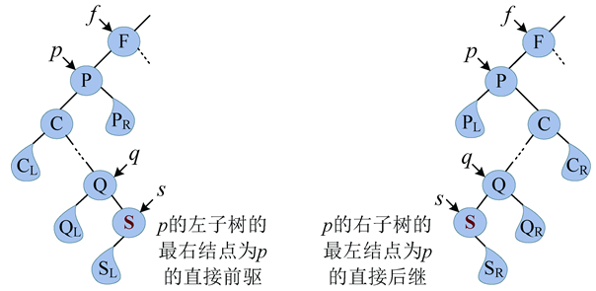
二叉查找树——删除
第15页

Slide 16
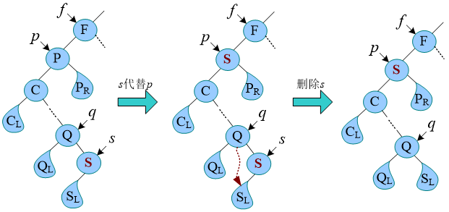
二叉查找树——删除
第16页

Slide 17
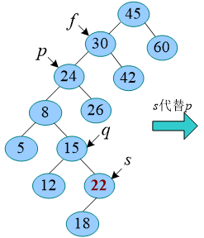
第17页
在下面二叉搜索树中，删除24。

Slide 18
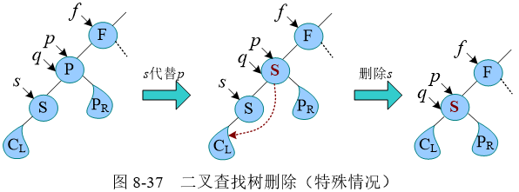
二叉查找树——删除
第18页
特殊情况，即p的左孩子没有右子树，s就是其左子树的最右节点（直接前驱），即s代替p，然后删除s节点即可。

Slide 19
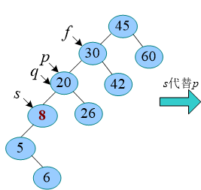
二叉查找树——删除
第19页
在下面二叉搜索树中，删除20。
扫码购书
QQ群：1029262418

Slide 20
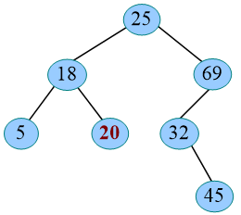
二叉查找树——删除
第20页
在下面二叉搜索树中，插入16，删除32，删除18，删除25。

Slide 21
二叉查找树——删除
第21页
二叉查找树的删除，主要是查找的过程，需要O(logn)时间。删除的过程中，如果需要找被删节点的前驱，也需要O(logn)时间，因此二叉查找树的删除时间复杂度为O(logn)。

Slide 22
二叉查找树——删除
第22页
算法实现

Slide 23
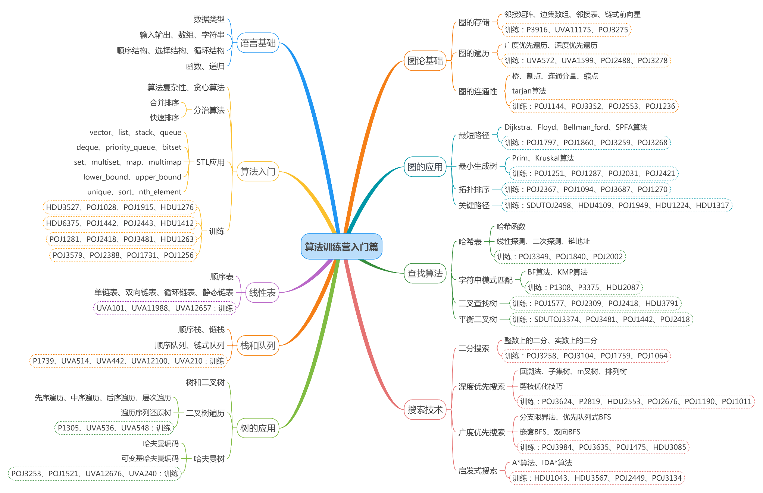
《算法训练营》入门篇刷题图谱
第23页
扫码购书
入门篇题单：https://vjudge.net/article/2652
QQ群：1029262418

